Slide 1



DIAPORAMA
À quoi dois-je faire attention quand je veux louer un logement?
Support réalisé par le DisCRI dans la cadre de la séquence
formative n° 11 des AOC
Octobre 2020

Slide 2
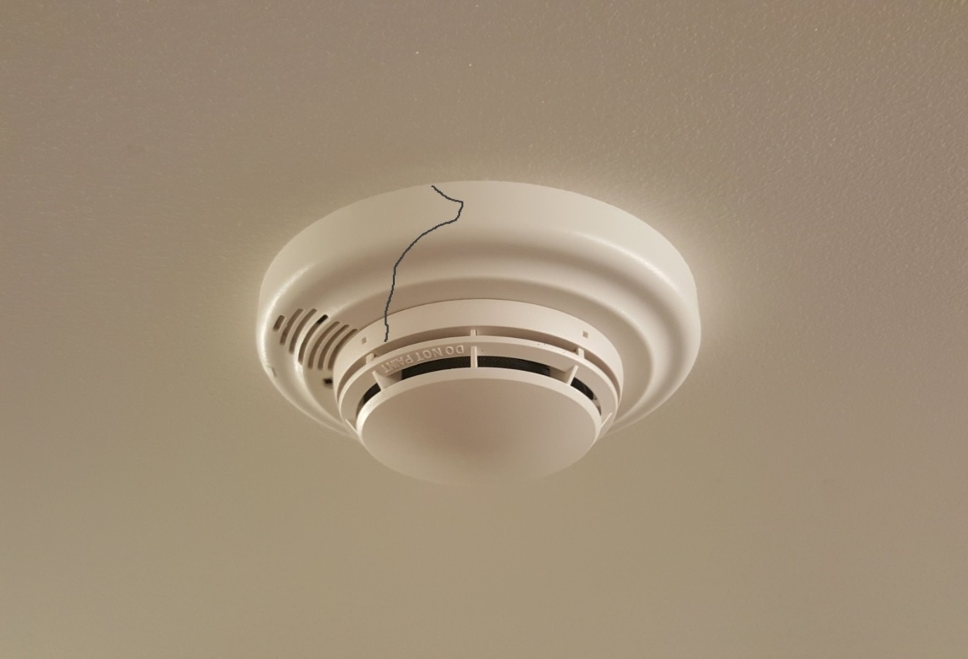
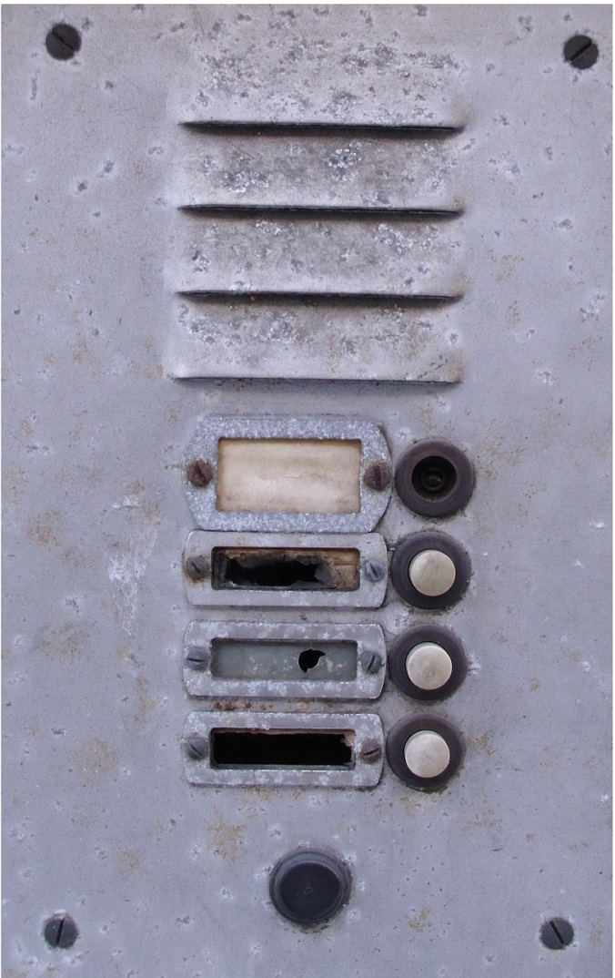
1
2
Image par Rainer Topf de Pixabay
https://pixabay.com/fr/photos/bell-vieux-rouill%C3%A9-pourritures-94021/

Slide 3
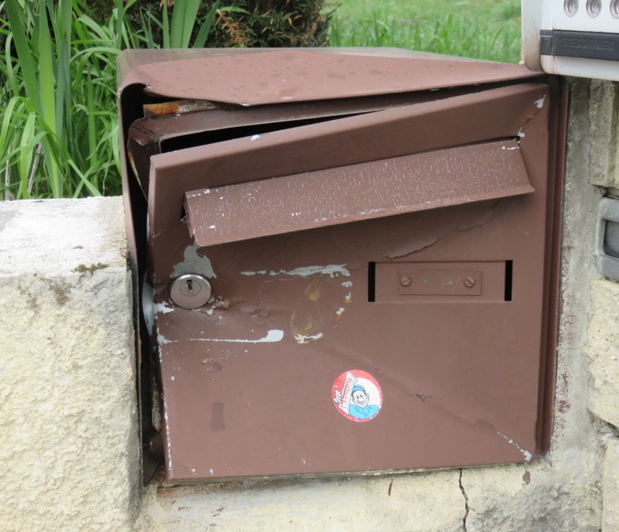
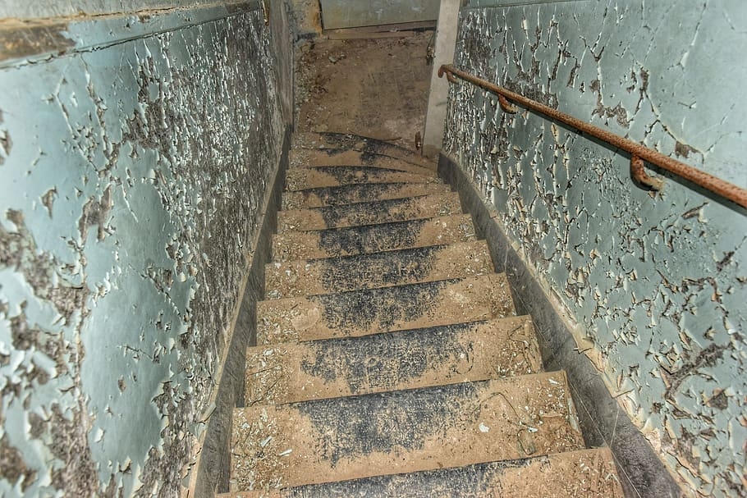
3
4
https://www.piqsels.com/fr/public-domain-photo-isuyh

Slide 4
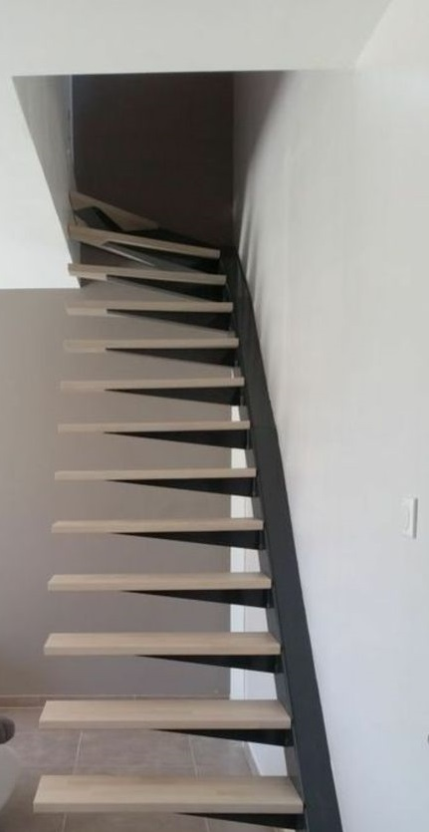
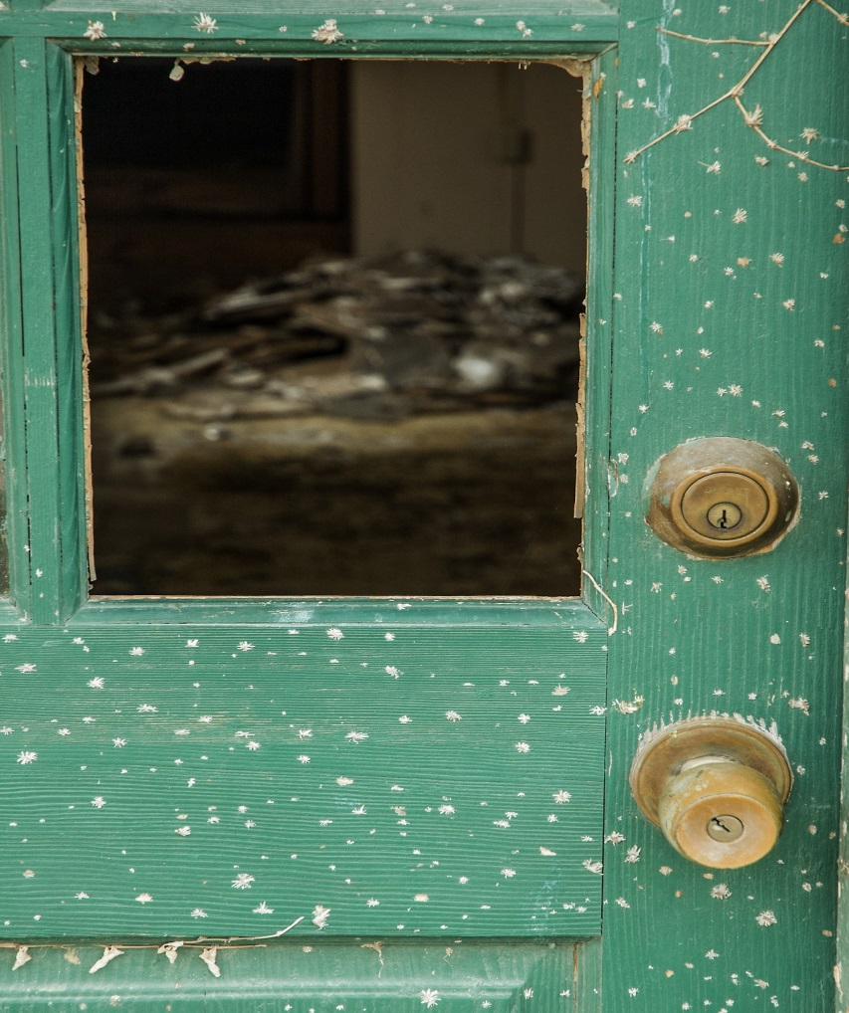
5
6
Image par Lisa Johnson de Pixabay - https://pixabay.com/fr/photos/porte-rustique-abandonn%C3%A9s-1115049/

Slide 5
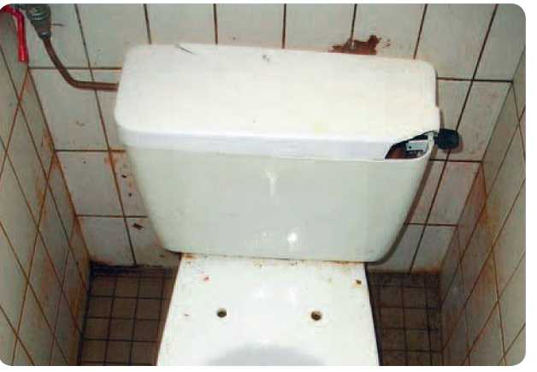
7
Image extraite de l’ « Activité 3 » de la Malette pédagogique « Logement » de Lire & Écrire asbl
8
Image extraite de l’ « Activité 3 » de la Malette pédagogique « Logement » de Lire & Écrire asbl

Slide 6

9
Image extraite de l’ « Activité 3 » de la Malette pédagogique « Logement » de Lire & Écrire asbl
10
Image extraite de l’ « Activité 3 » de la Malette pédagogique « Logement » de Lire & Écrire asbl

Slide 7
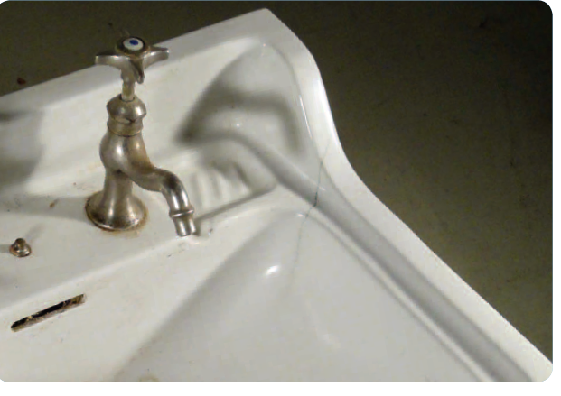
11
Image extraite de l’ « Activité 3 » de la Malette pédagogique « Logement » de Lire & Écrire asbl
12
Image extraite de l’ « Activité 3 » de la Malette pédagogique « Logement » de Lire & Écrire asbl

Slide 8
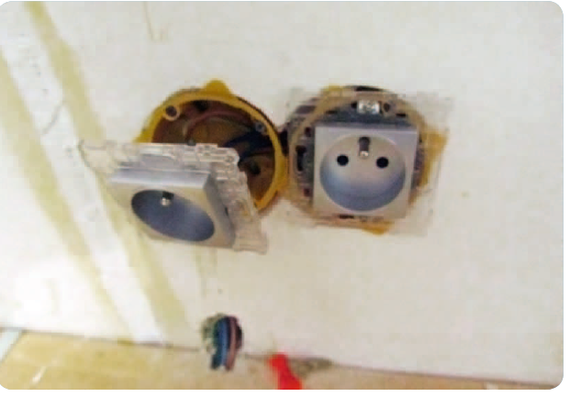
13
Image extraite de l’ « Activité 3 » de la Malette pédagogique « Logement » de Lire & Écrire asbl
142
Image extraite de l’ « Activité 3 » de la Malette pédagogique « Logement » de Lire & Écrire asbl

Slide 9
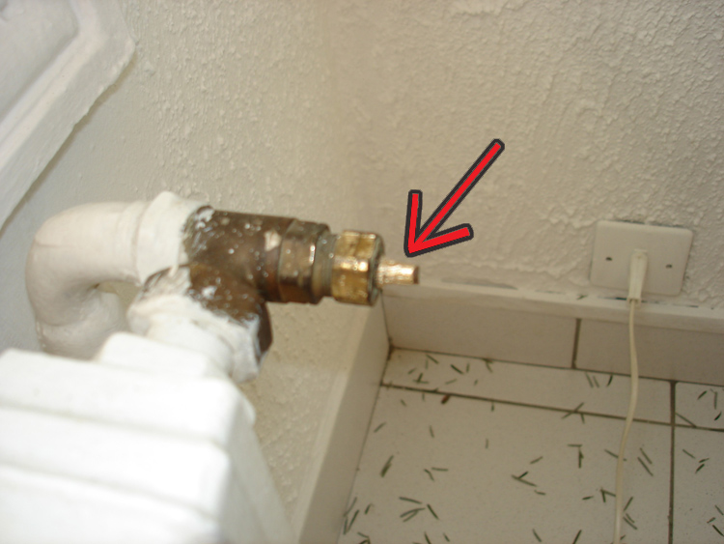

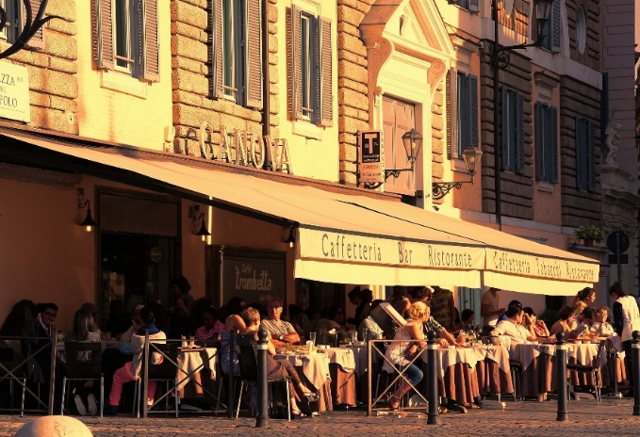
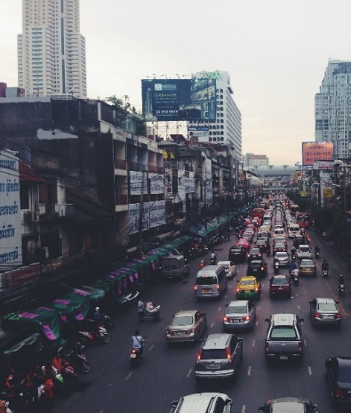
15
16

Slide 10
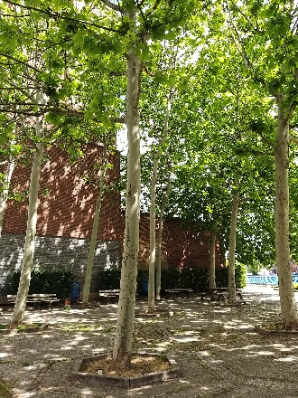
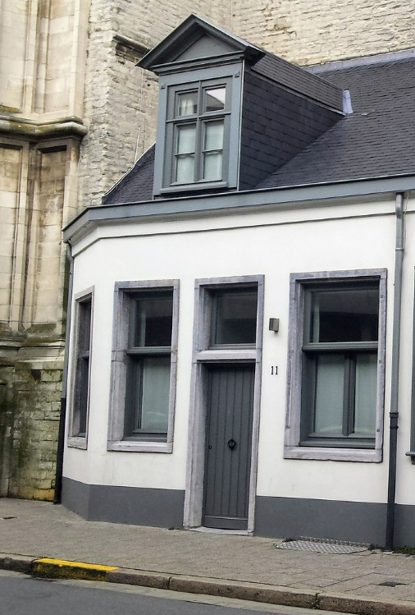
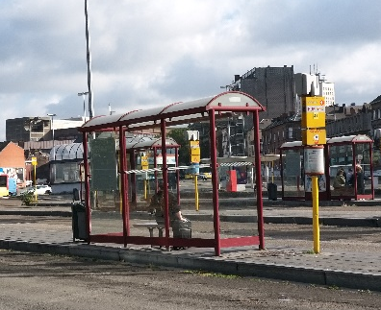
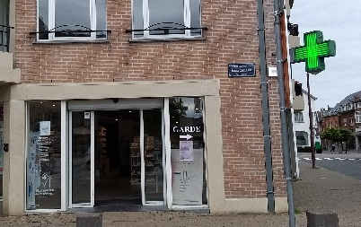
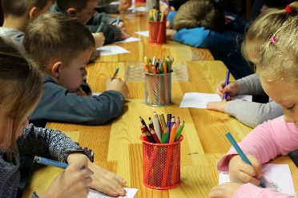
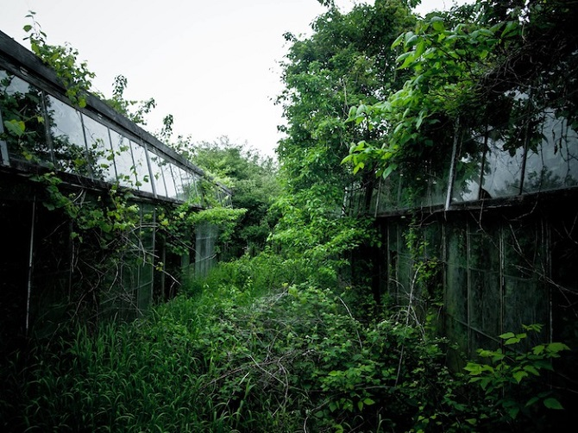
17
18
Photo : https://lazypenguins.com/wp-content/uploads/2015/11/Mysterious-Abandoned-Greenhouses-6.jpg

Slide 11
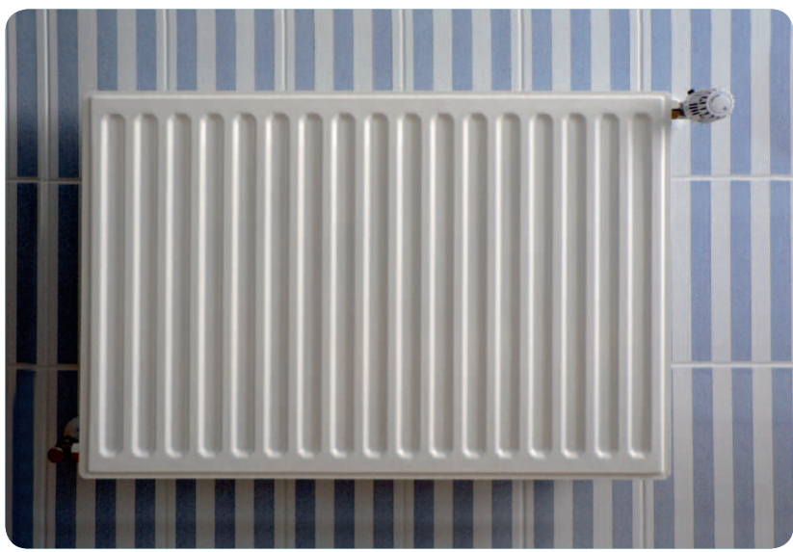
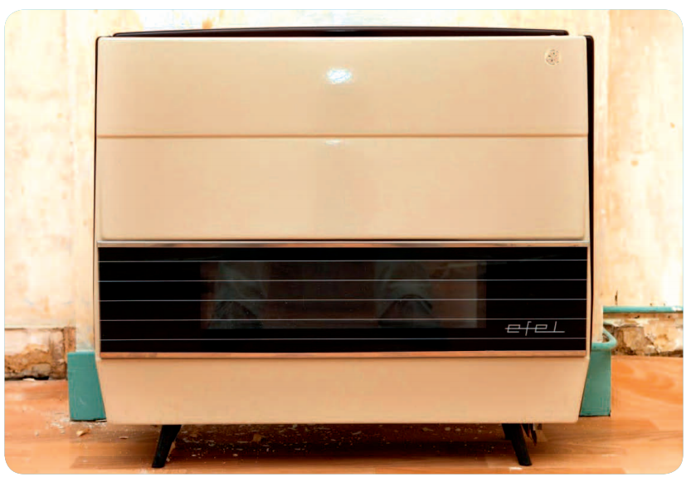
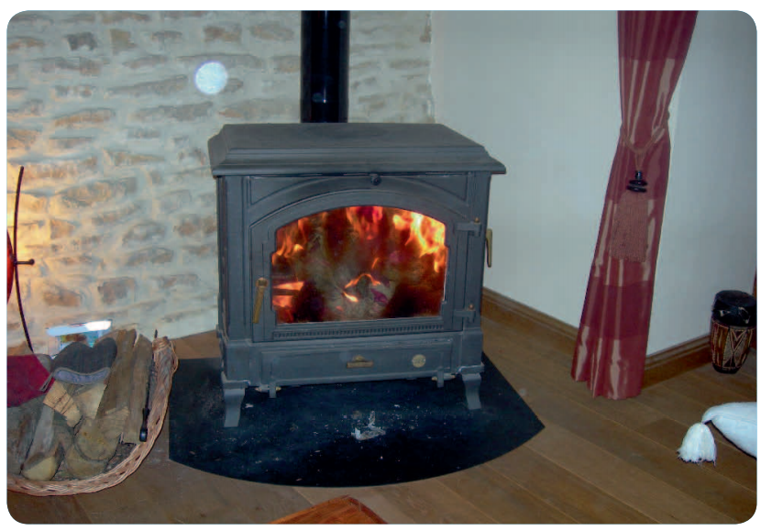
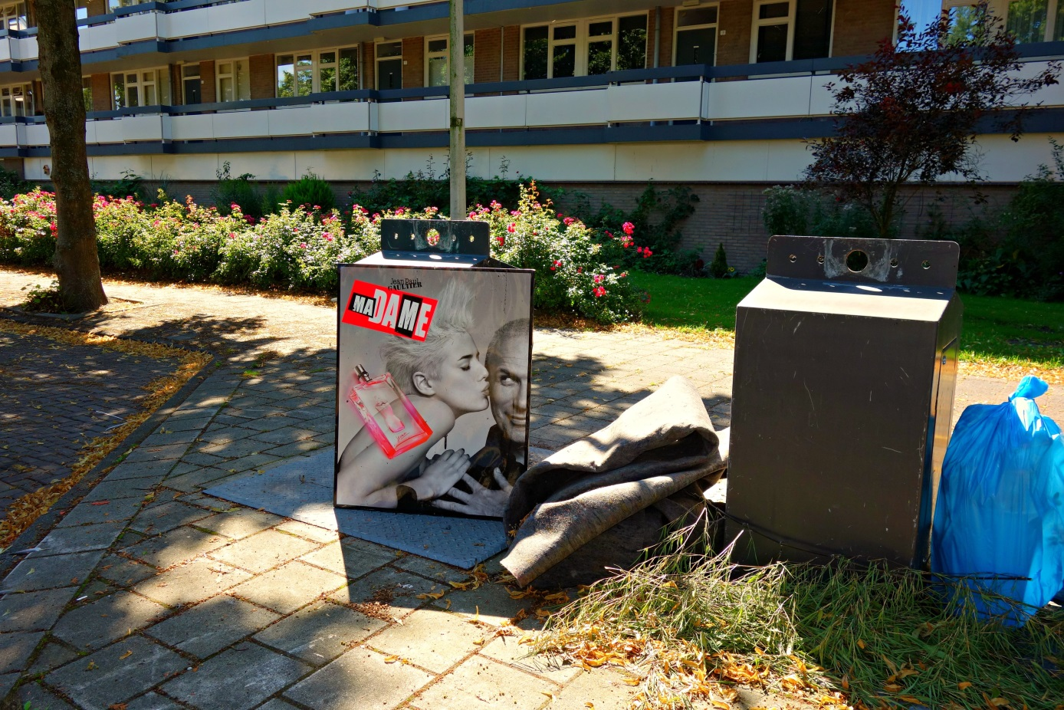
19
Images extraites de l’ « Activité 3 » de la Malette pédagogique « Logement » de Lire & Écrire asbl
20

Slide 12
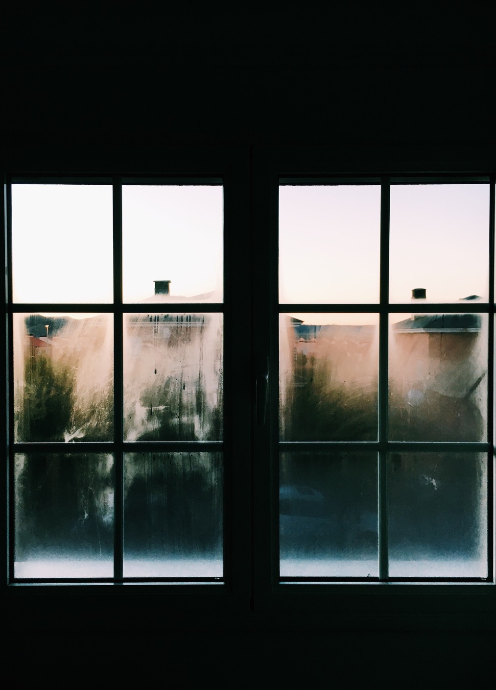
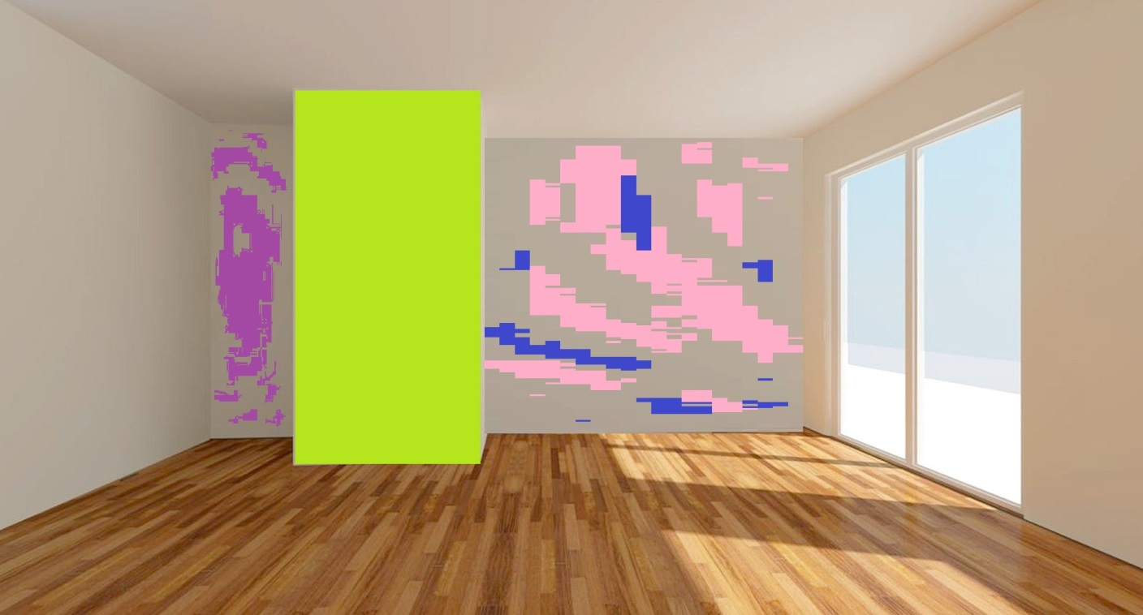
21
Photo : https://pixabay.com/fr/photos/sale-verre-vitres-en-verre-patron-1835359/
22

